Slide 1
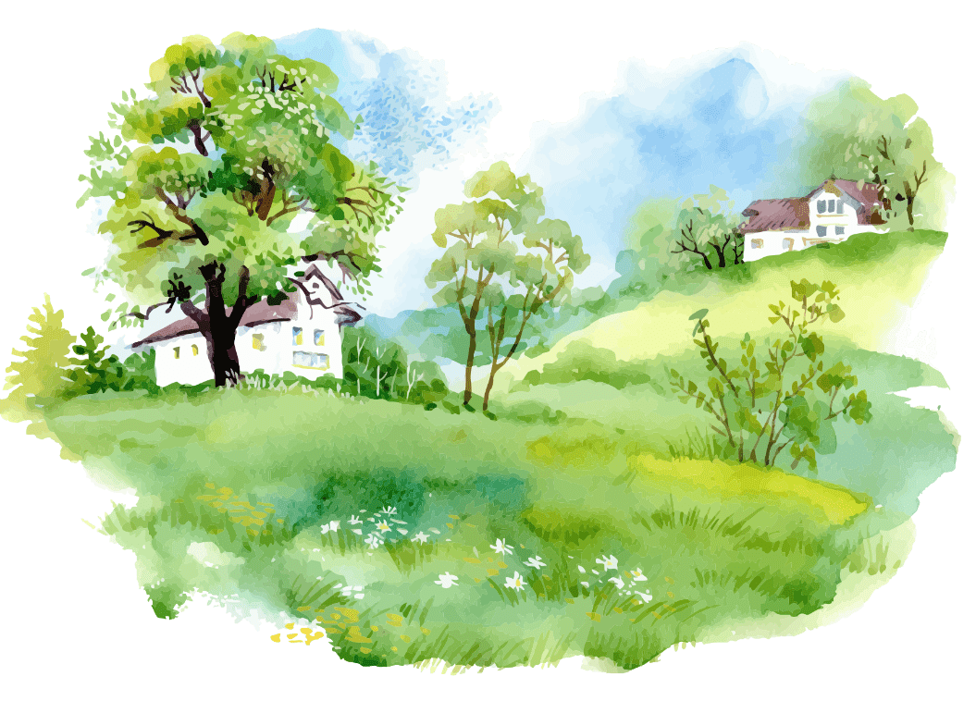
NGỮ VĂN 7
Bài 4: QUÀ TẶNG CỦA THIÊN NHIÊN
TUẦN 12 - TIẾT 45, 46
Văn bản 2: MÙA THU VỀ TRÙNG KHÁNH NGHE HẠT DẺ HÁT
GV: NGUYỄN THU HẰNG
TRƯỜNG THCS LONG BÌNH TÂN

Slide 2


Khởi động
Đuổi hình
Bắt chữ

Slide 3


Đoán tên
đặc sản vùng miền
qua hình ảnh

Slide 4
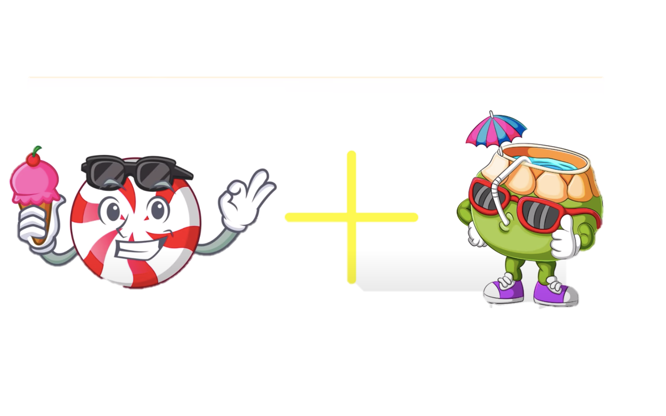
Đây là đặc sản gì,
của vùng miền nào?

Slide 5

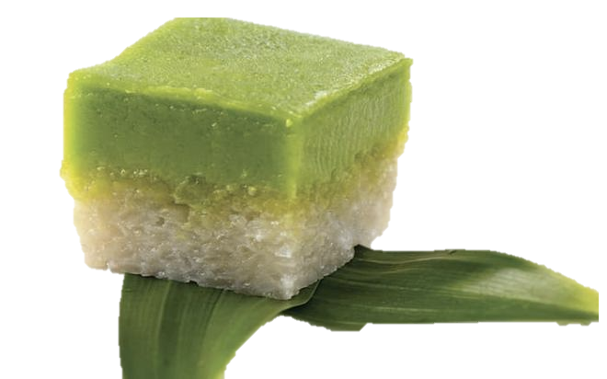
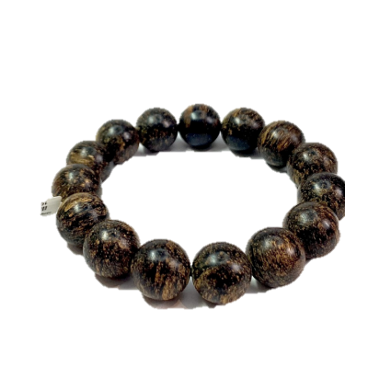
Đây là đặc sản gì,
của vùng miền nào?

Slide 6
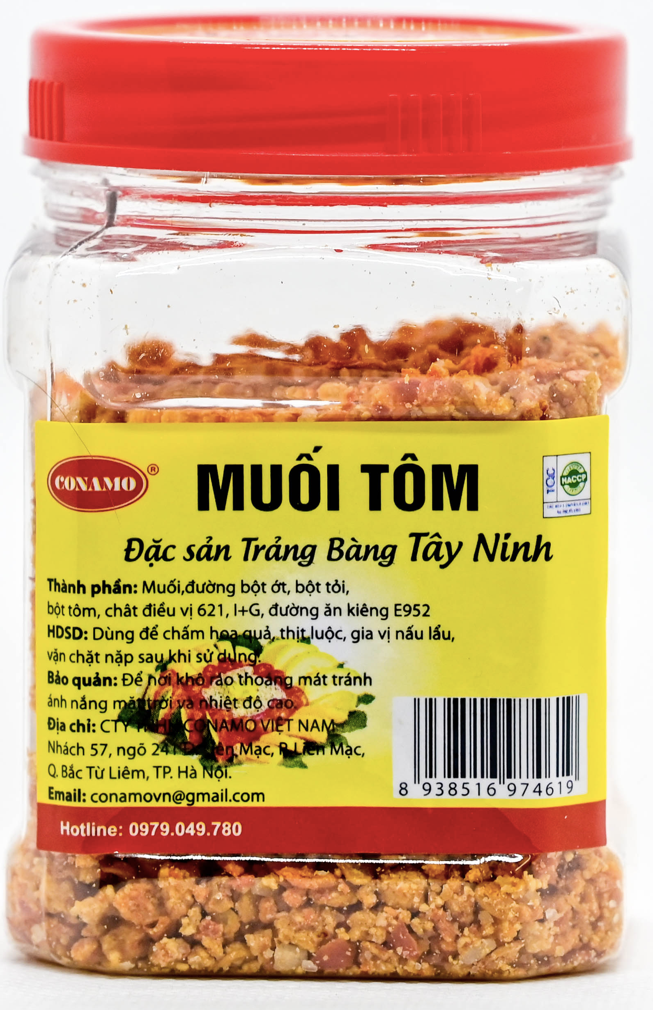
Đây là đặc sản gì,
của vùng miền nào?
Notes:
Trang văn - vietlanglit Ms Ngoc Phan

Slide 7


Đây là đặc sản gì,
của vùng miền nào?

Slide 8



Đây là đặc sản gì,
của vùng miền nào?
Bánh bột lọc
Huế

Slide 9
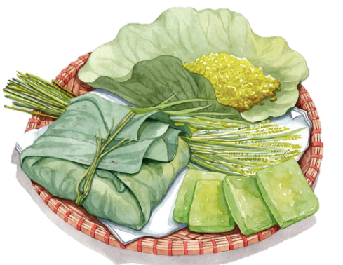
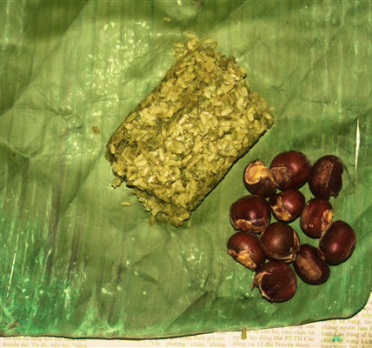
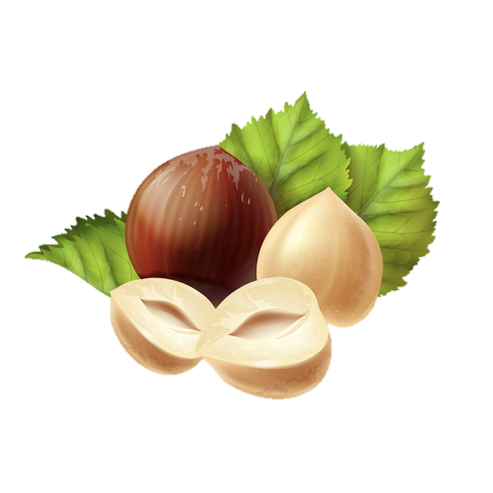
Đây là đặc sản gì,
của vùng miền nào?
Cốm hạt dẻ
Trùng Khánh

Slide 10
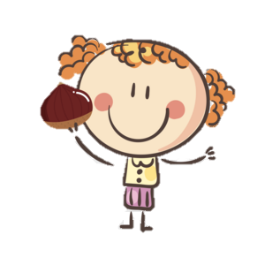
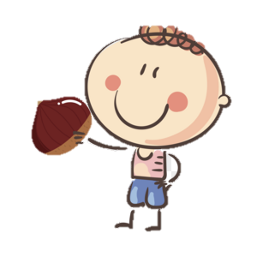
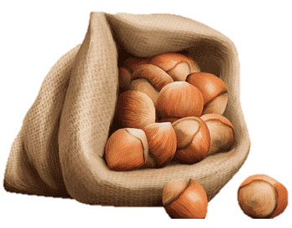
Bài 4
Mùa thu
về Trùng Khánh
nghe hạt dẻ hát

Slide 11
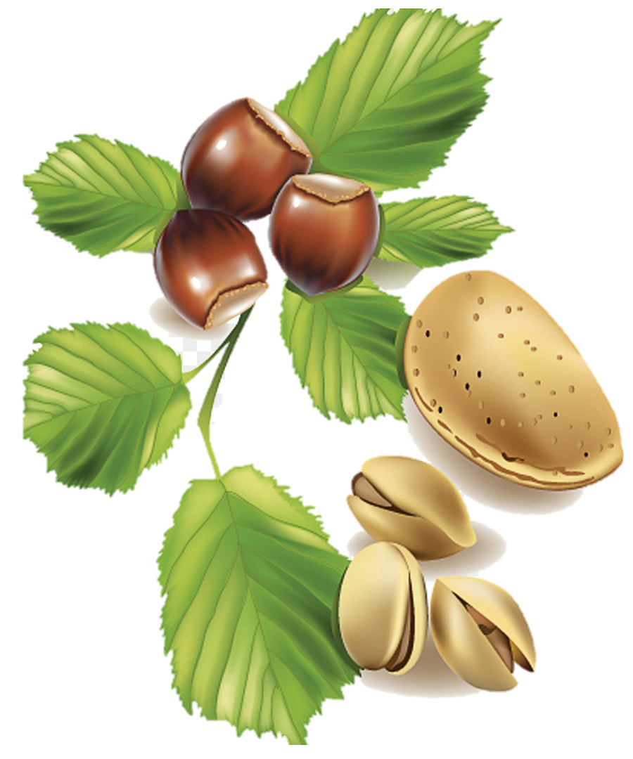
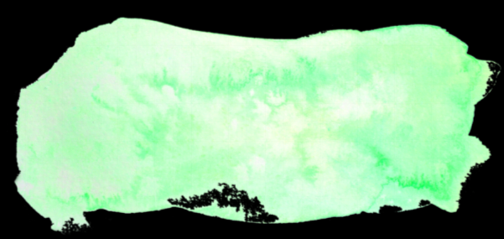

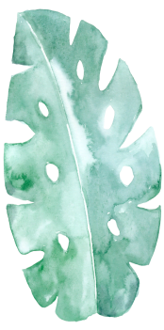
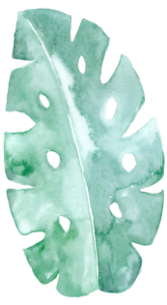



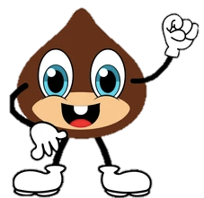
Yêu cầu cần đạt
01
Nhận biết được chất trữ tình, cái tôi, ngôn ngữ của tuỳ bút, tản văn.
02
Nhận biết được chủ đề của vb.
03
Nhận biết được tình cảm, cảm xúc của người viết thể hiện qua ngôn ngữ vb.
04
Yêu quý, trân trọng, bảo vệ thiên nhiên.

Slide 12

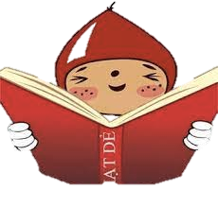
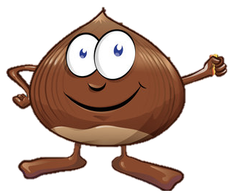
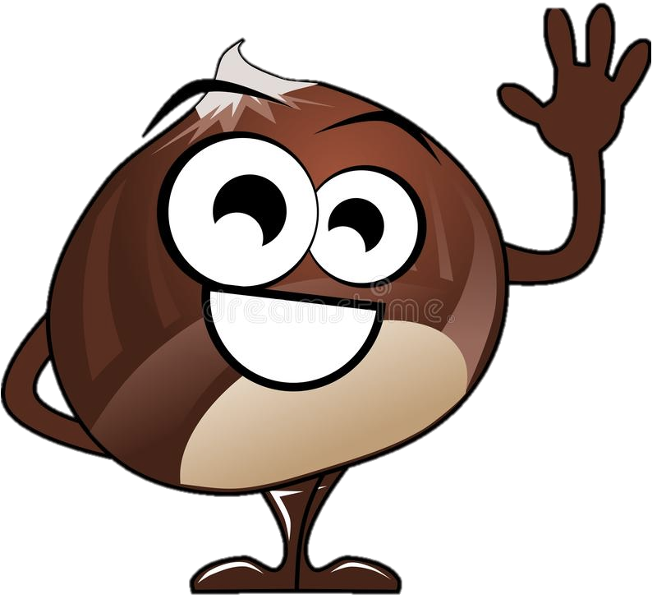

Tiến trình bài học
I
II
III
IV
Chuẩn bị đọc
Trải nghiệm
cùng văn bản
Suy ngẫm và phản hồi
Củng cố

Slide 13


I
Chuẩn bị đọc
Em hãy chia sẻ trải nghiệm của mình về sản vật đặc trưng cho một vùng đất.

Slide 14
Cốm hạt dẻ
Trùng Khánh

Slide 15
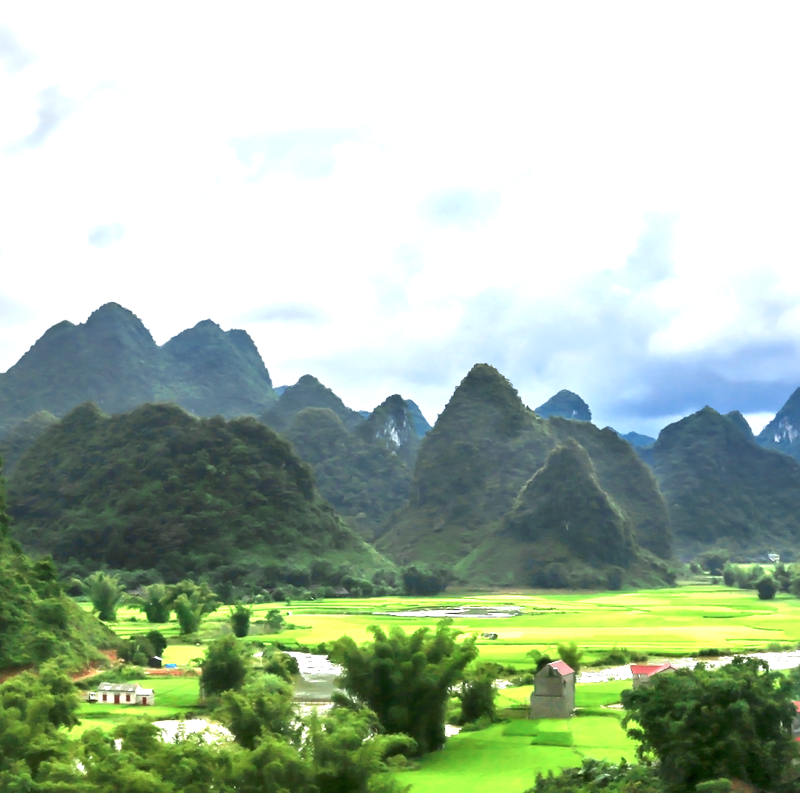
Huyện
Trùng Khánh

Slide 16

Dân tộc Tày

Slide 17



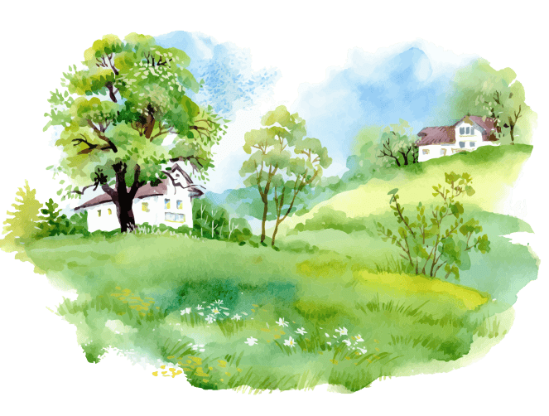
II
Trải nghiệm cùng văn bản
Trình bày những hiểu biết của em về tác giả, tác phẩm?

Slide 18
II
Trải nghiệm cùng văn bản
1. Tìm hiểu chung
Y Phương (1948 – 2022), người dân tộc Tày, quê ở huyện Trùng Khánh, Cao Bằng. Các tác phẩm của ông thể hiện vẻ đẹp chân thật, trong sáng và mạnh mẽ, cách biểu đạt giàu hình ảnh theo cách nhìn, cách nghĩ của người mien núi. Văn xuôi Y Phương giàu hình ảnh và chất thơ.
a. Tác gỉả:
“Mùa thu về Trùng Khánh nghe hạt dẻ hát” được trích từ tập tản văn “Tháng Giêng – Tháng Giêng một vòng dao quắm” (2009). Đây là tập tản văn viết về sự quyến rũ nao nức của buôn làng cheo leo Đông Bắc xa xôi và xanh ngát.
b. Văn bản:
Notes:
vẫn là trái tim khẽ khàng của tác giả muốn được bâng khuâng cùng cốt cách người Tày thắp lửa truyền đời:

Slide 19
II
Trải nghiệm cùng văn bản
2. Đọc chú thích
Khẩu ngữ: vưỡn, cữ
Địa đanh: Trùng Khánh, Bản Giốc, Khuổi Ky, Động Ngườm Ngao
Notes:
vẫn là trái tim khẽ khàng của tác giả muốn được bâng khuâng cùng cốt cách người Tày thắp lửa truyền đời:

Slide 20
II
Trải nghiệm cùng văn bản
3. Kĩ năng đọc
4. Đọc diễn cảm
Tưởng tượng
Em hình dung như thế nào về cảnh được tả trong đoạn văn này?
Suy luận
Đoạn văn gợi cho em suy nghĩ gì về mối quan hệ giữa con người và thiên nhiên?
Notes:
vẫn là trái tim khẽ khàng của tác giả muốn được bâng khuâng cùng cốt cách người Tày thắp lửa truyền đời:

Slide 21
III
Suy ngẫm và phản hồi
01
Đặc điểm thể loại tuỳ bút
02
Chủ đề của văn bản
03
Cảm nhận về văn bản

Slide 22
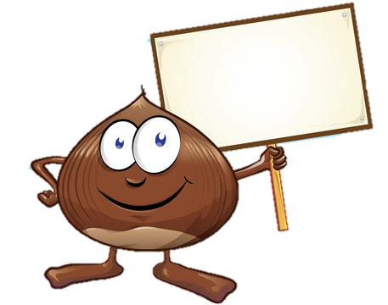
01
Đặc điểm thể loại tuỳ bút
Tìm những từ ngữ, hình ảnh thể hiện tình cảm, cảm xúc của tác giả về hạt dẻ, rừng dẻ quê hương.

Slide 23
01
Đặc điểm thể loại tuỳ bút
Từ ngữ thể hiện tình cảm, cảm xúc của tác giả
Giống hạt dẻ Trùng Khánh là số một La Mã chứ không chịu nhì.
Bạn hãy đến TK vào những ngày trời trong mây cao. Khói đốt đồng đâm thẳng lên trời như cây sào. Không gian tứ bề yên ắng tĩnh mịch. Bạn sẽ được nghe hạt dẻ hát.
Thật là tuyệt vời, khi được lang thang trong một khu rừng dẻ cực kì lãng mạn.
Lòng người như lòng suối, hiền hoà như mây nước, …
=> Tình cảm say mê, tự hào của tác giả đối với hạt dẻ, rừng dẻ quê hương.

Slide 24
01
Đặc điểm thể loại tuỳ bút
Đọc vb, em cảm nhận được điều gì về cái tôi của tác giả Y Phương?

Slide 25
01
Đặc điểm thể loại tuỳ bút
Cái tôi của tác giả Y Phương
Tác giả kể về đặc sản hạt dẻ Trùng Khánh quê hương mình với lòng vui sướng, đầy tự hào.
Ông yêu thiên nhiên, quê hương, đất nước sâu sắc và trân trọng, nâng niu sản vật quê nhà.
Lời văn mang phong cách riêng, đậm hơi thở của văn hoá dân tộc miền núi.
Đó là một cái tôi ý thức sâu sắc về những giá trị văn hoá của dân tộc mình; là cái tôi nhạy cảm, độc đáo, mới lạ; là cái tôi khao khát giao hoà với thiên nhiên của tác giả.

Slide 26
01
Đặc điểm thể loại tuỳ bút
Hãy chỉ ra một số đặc điểm của tản văn được thể hiện trong vb trên.
Đặc điểm của tản văn qua VB
Đặc điểm của tản văn |  | Thể hiện qua văn bản “Mùa thu về TK nghe hạt dẻ hát”
Chất trữ tình
Cái tôi
Ngôn ngữ

Slide 27
01
Đặc điểm thể loại tuỳ bút
Đặc điểm của tản văn qua VB
Đặc điểm của tản văn |  | Thể hiện qua văn bản “Mùa thu về TK nghe hạt dẻ hát”
Chất trữ tình | Là yếu tố được tạo từ vẻ đẹp của cảm xúc, suy nghĩ, vẻ đẹp của thiên nhiên, tạo vật để tạo nên rung động thẩm mĩ cho người đọc. | VB thể hiện sự say mê, tự hào của tác giả đối với hạt dẻ, rung dẻ. Những tình cảm đó được bộc lộ qua cách miêu tả chi tiết màu sắc, hình dáng, mùi vị của hạt dẻ, âm thanh, màu sắc của rung dẻ, qua cách nói khắng định: “Giống hạt dẻ Trùng Khánh là số một La Mã chứ không chịu nhì”.
Cái tôi | Là yếu tố thể hiện cảm xúc, suy nghĩ riêng của tác giả qua văn bản. Thông thường, có thể nhận biết cái tôi ấy qua các từ nhân xưng ngôi thứ nhất. | Cái tôi của người viết tuỳ bút thể hiện ra rõ nét qua tình cảm, thái độ, suy nghĩ của tác giả.
Ngôn ngữ | Ngôn ngữ tuỳ bút thường tinh tế, sống động, mang hơi thở đời sống, giàu hình ảnh và chất trữ tình. | Ngôn ngữ văn bản: sử dụng khẩu ngữ, từ láy, văn phong gợi hình, gợi cảm, …

Slide 28
03
Chủ đề của văn bản
Mùa thu
về Trùng Khánh
nghe hạt dẻ hát
Học sinh thảo luận, xác định nội dung chính của từng phần trong vb.

Slide 29
P1
Giới thiệu về vị ngon và giá trị của hạt dẻ Trùng Khánh.
VB có bố cục ba phần
P2
Ca ngợi vẻ đẹp và giá trị văn hoá, du lịch của rừng dẻ.
P3
Ý nghĩa của mối tương giao giữa con người với tự nhiên.

Slide 30
P1
Giới thiệu về vị ngon và giá trị của hạt dẻ Trùng Khánh.
Chủ đề của vb là tình cảm say mê, tự hào của tác giả đối với hạt dẻ, rừng dẻ và niềm mong muốn được giao hoà với thiên nhiên.
P2
Ca ngợi vẻ đẹp và giá trị văn hoá, du lịch của rừng dẻ.
P3
Ý nghĩa của mối tương giao giữa con người với tự nhiên.

Slide 31
02
Cảm nhận về văn bản
Mùa thu
về Trùng Khánh
nghe hạt dẻ hát
Nêu cảm nhận của em khi đọc văn bản trên.

Slide 32
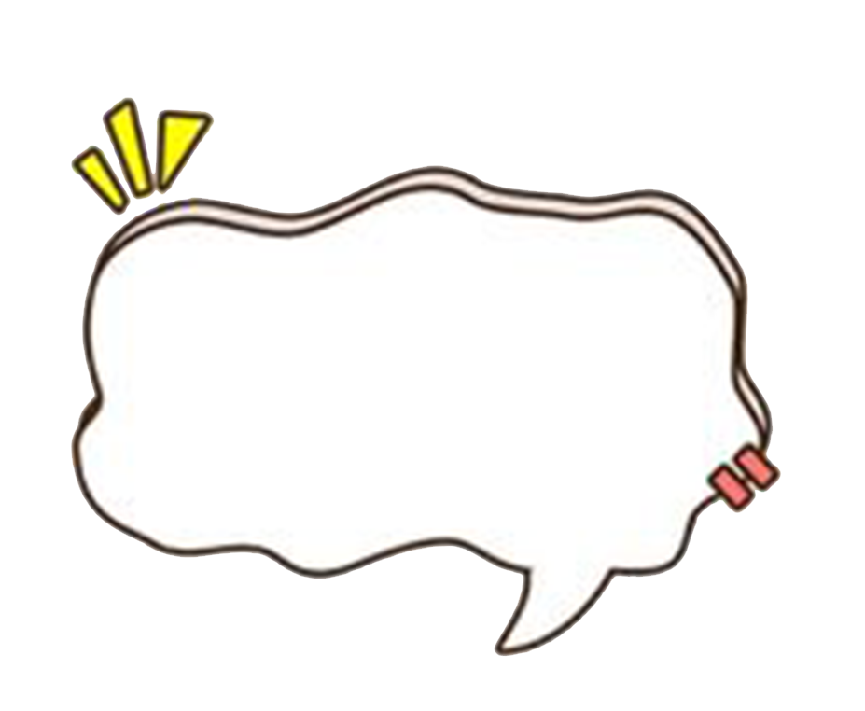
03
Cảm nhận về văn bản
Bằng lời văn mộc mạc, giản dị của một tâm hồn tinh tế, độc đáo mới lạ, Y Phương đã chỉ ra được mối tương giao giữa con người với thiên thiên. Thiên nhiên là ngôi nhà chung của nhân loại. Tôn trọng thiên nhiên, bảo vệ môi trường là trách nhiệm của mỗi người. Sống hoà hợp với thiên nhiên là cách làm giàu đời sống tâm hồn mình.

Slide 33
IV
Củng cố
Qua trải nghiệm đọc hiểu vb, em có lưu ý gì về cách đọc vb tuỳ bút, tản văn?

Slide 34
IV
Củng cố
Lưu ý về cách đọc tuỳ bút, tản văn:
Nhận biết, xác định được chất trữ tình trong tuỳ bút, tản văn, đó là yếu tố được tạo từ vr đẹp của cảm xúc, suy nghĩ, vẻ đẹp của thiên nhiên, tạo vật.
Chỉ ra được những yếu tố thể hiện tình cảm, suy nghĩ riêng của tác giả qua văn bản.
Tìm hiểu ngôn ngữ, diễn đạt trong văn bản để thấy được sự tinh tế, sống động, giàu hình ảnh mang hơi thở đời sống.

